Slide 1
¿Cómo influyen las características de los profesores en la elección de doble programa?
Luciano Bastidas Gabriel Jimenez
Oscar Polonia Jonathan Urian

Slide 2
¿Por qué elegimos esta pregunta?
Al hablar con la coordinadora de física nos comentó que le parecería interesante ver cuál es la probabilidad de que un estudiante haga doble con física.
Para analizar esto, quisimos usar las características de los profesores de planta y de cátedra lo cual es una variable que la universidad puede moldear si resulta ser relevante.

Slide 3
Las características de los profesores que usaremos serán los porcentajes de:
0) Profesores con doctorado
1) Profesores con maestría
2) Profesores con especialización
3) Hombres de catedra
4) Mujeres de catedra
5) Hombres de Planta
6) Mujeres de Planta

Slide 4
Entrenamiento
Datos usados
Proceso
Se creó una matriz de doble programa con los datos obtenidos del Boletín estadístico. A partir de estos se dividió en dos sets de datos, el training set con un 60% y el test set con un 40% de los datos.
Para el entrenamiento se usaron árboles de decisión secuenciales por medio de la función Gradient Boosting y con estos se realizó una regresión.
Como métrica de evaluación se usó el r^2

Slide 5
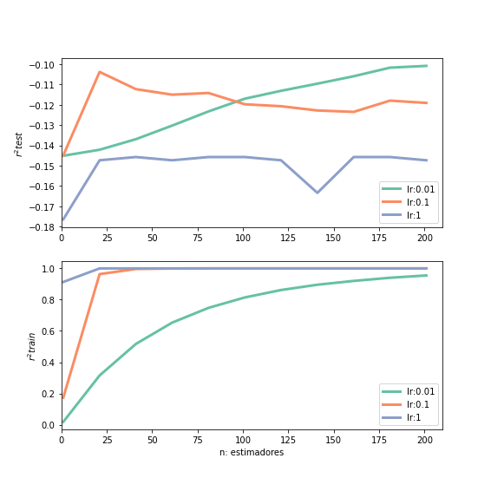
Entrenamiento

Slide 6
¿Cuáles son las características más relevantes?
Importancias
Doctorado | Maestría | Esp/Pre | %H_ catedra | %M_ catedra | %H_ planta | %M_ planta
0,3[0,6] | 0,3[0,6] | 54[6] | 0,3[0,6] | 0,3[0,6] | 27[2] | 17[4]

Slide 7
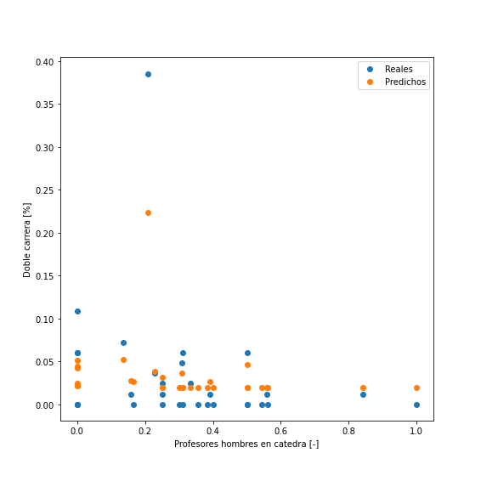
Ejemplo de predicción Física

Slide 8
Conclusiones
Facultad / Departamento | Promedio | std
Administración | 0,10 | 0,03
Arquitectura | 0,65 | 0,09
Diseño | 0,04 | 0,03
Arte | 0,23 | 0,00
Historia del Arte | 0,19 | 0,03
Humanidades y literatura | 0,54 | 0,03
Música | 0,19 | 0,06
CEPER | 0,64 | 0,01
Ciencias Biológicas | 0,08 | 0,03
Física | 0,34 | 0,06
Geociencias | 0,12 | 0,01
Matemáticas | 0,19 | 0,07
Química | 0,32 | 0,05
Facultad / Departamento | Promedio | std
Antropología | 0,13 | 0,03
Ciencia Política | 0,06 | 0,04
Filosofía | 0,03 | 0,02
Historia y Geografía* | 0,17 | 0,14
Lenguas y Cultura | 0,15 | 0,06
Psicología | 0,30 | 0,10
Derecho | 0,26 | 0,07
Economía | 0,15 | 0,02
Educación | 0,07 | 0,06
Escuela de Gobierno | 0,28 | 0,01
Ing. Biomédica | 0,16 | 0,01
Ing. Civil y Ambiental | 0,14 | 0,02
Ing. Eléctrica y Electrónica | 0,48 | 0,07
Ing. Industrial | 0,21 | 0,05
Ing. Mecánica | 0,19 | 0,04
Ing. Química y Alimentos** | 0,33 | 0,12
Ing. Sistemas | 0,14 | 0,03
Medicina | 0,78 | 0,06

Slide 9
Resultados limites
Mayor:
Medicina
R^2=0,79[0,06]
Menor:
Ciencias biologicas
R^2=0,08
Importancias no convergen
Importancias
Doctorado | Maestría | Esp/Pre | %H catedra | %M catedra | %H planta | %M planta
42[14] | 38[5] | 0 | 8[12] | 10[8] | 0,7[1] | 0,6[1]

